Slide 1
Delito de Violación
Actualización al 21 de noviembre de 2024
Coordinación General de Investigación de Delitos de Género y Atención a Víctimas

Slide 2
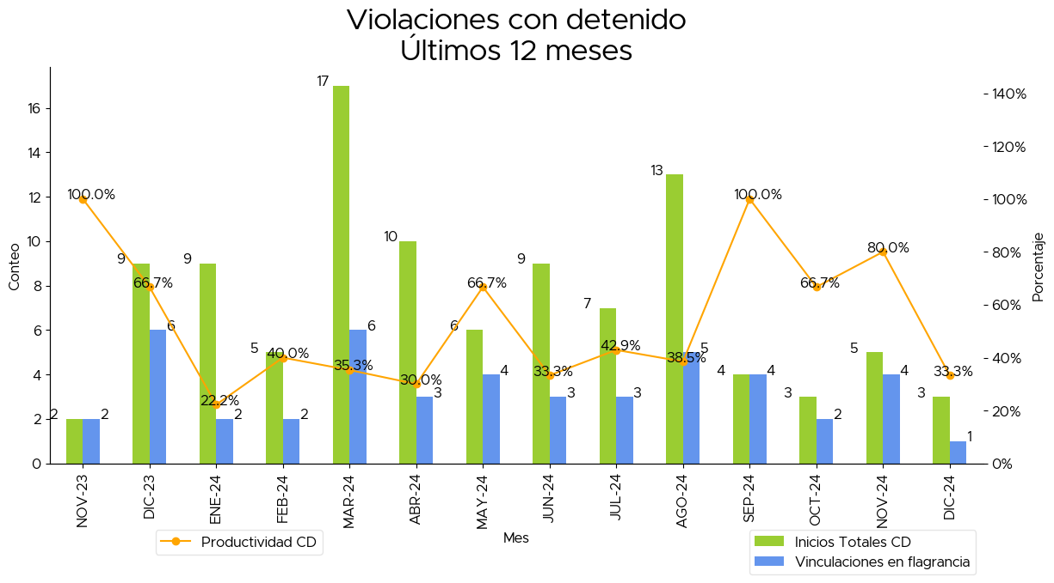

Slide 3
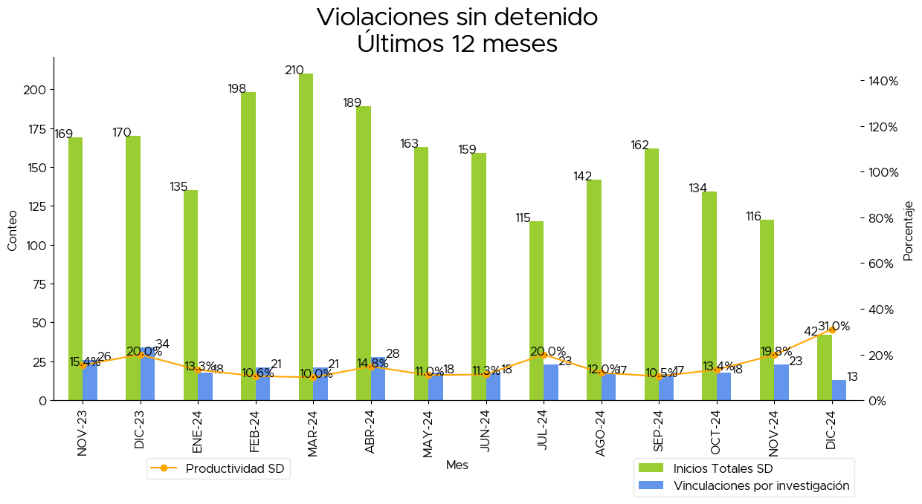

Slide 4
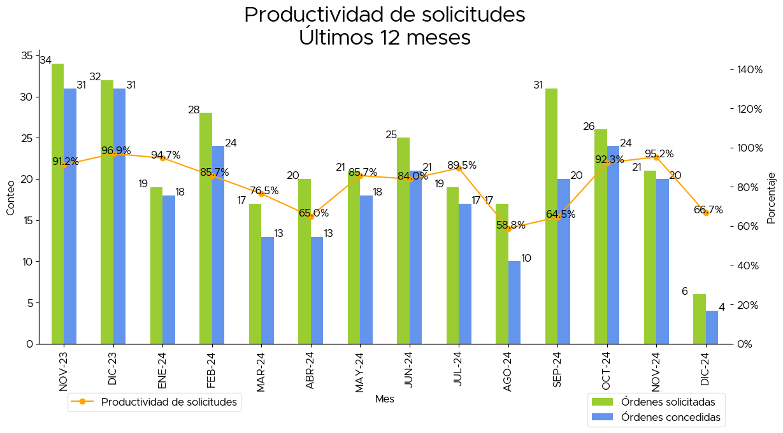

Slide 5
